Slide 1


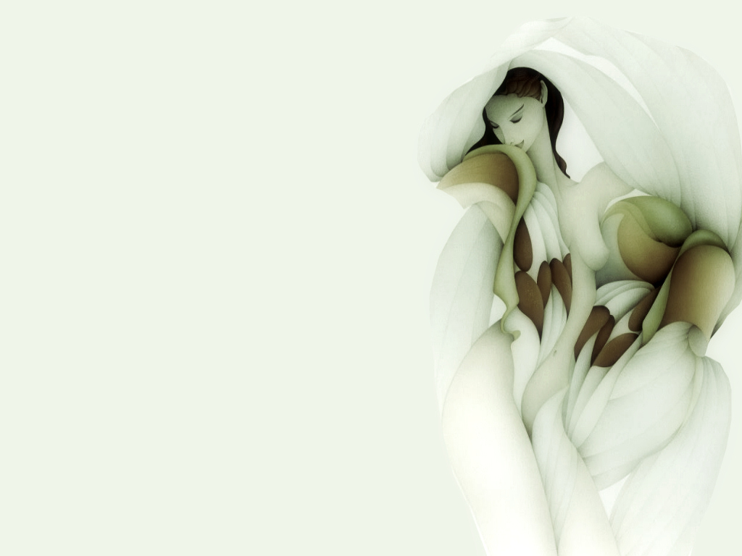
El Intruso
Delmira Agustini
Uruguay
El intruso
1866-1914
Amor, la noche estaba trágica y sollozante
cuando tu llave de oro cantó en mi cerradura;
luego, la puerta abierta sobre la sombra helante,
tu forma fue una mancha de luz y de blancura.
Su poesía expresó el erotismo femenino
en una época en la que el mundo estaba
dominado por el hombre.
Su estilo pertenece a la primera fase
del Modernismo y sus temas
tratan de la fantasía y de materias exóticas.
Eros, dios del amor, simboliza el erotismo
y es la inspiración para los poemas
de Agustini sobre los placeres carnales.
Contrajo matrimonio con Enrique Job Reyes
el 14 de agosto de 1913 pero por diversas desavenencias
conyugales lo abandonó un mes y medio más tarde,
divorciándose el 5 de junio de 1914.
En julio del mismo año fue asesinada por su ex esposo,
quien después se suicidó.
Todo aquí lo alumbraron tus ojos de diamante;
Bebieron en mi copa tus labios de frescura;
Y descansó en mi almohada tu cabeza fragante;
me encantó tu descaro y adoré tu locura.
Ines, difundiendo poesia
¡Y hoy río si tú ríes, y canto si tú cantas;
Y si duermes, duermo como un perro a tus plantas!
¡Hoy llevo hasta en mi sombra tu olor de primavera;
Material - internet
Audio – Maxie’s – Michael Hoppe
Y tiemblo si tu mano toca la cerradura;
y bendigo la noche sollozante y oscura
que floreció en mi vida tu boca tempranera!
inesgaret@gmail.com
Automatico

Slide 2







¿Te ha gustado?
Puedes ver más entrando
Aquí
Además puedes recibir powerpoints en tu correo electrónico suscribiéndote aquí:

